Slide 1
Git y Github

Slide 2

Objetivos de la clase
Analizar el control de versiones líder (GIT).
Crear un proyecto y versiones con GIT.
Utilizar el repositorio GITHUB.

Slide 3
GIT

Slide 4
¿Qué es GIT?

Slide 5

¿Qué es GIT?
Git es un sistema de control de versiones gratuito y de código abierto, diseñado para manejar desde pequeños a grandes proyectos de manera rápida y eficaz. Se entiende como control de versiones a todas las herramientas que nos permiten hacer modificaciones en nuestro proyecto. Un sistema que registra los cambios realizados sobre un archivo o conjunto de archivos a lo largo del tiempo.

Slide 6
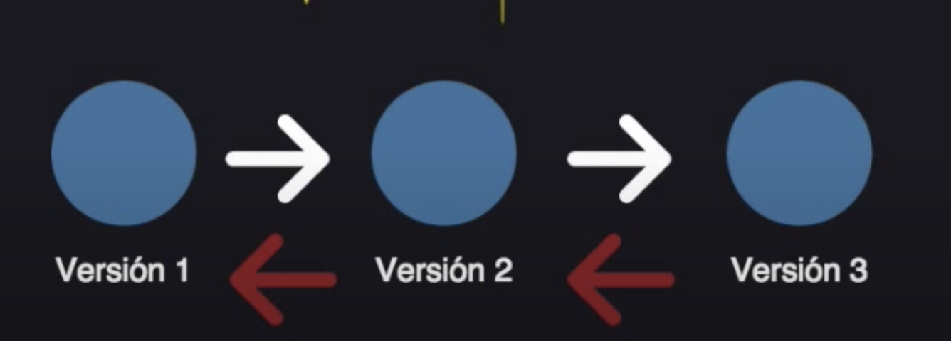
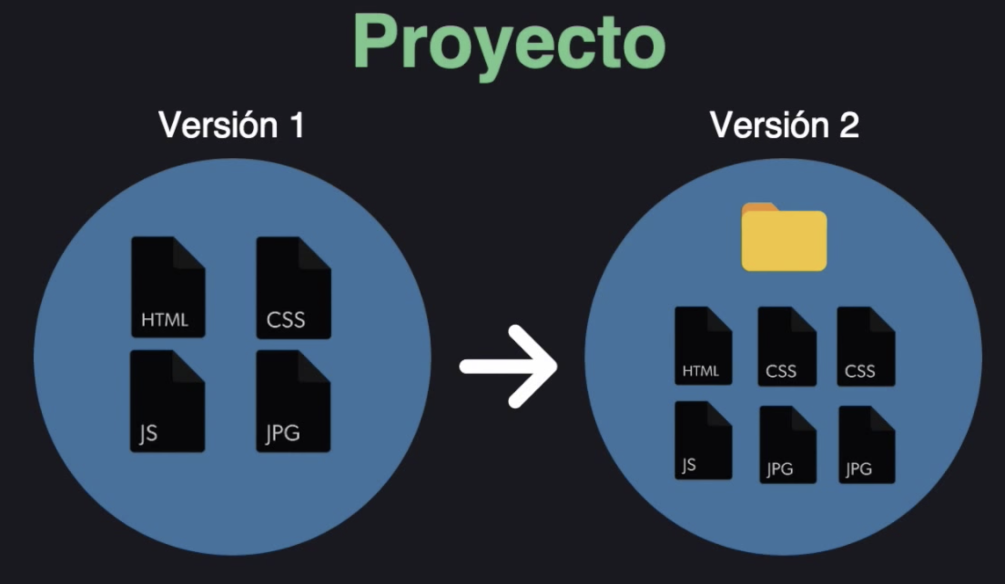
¿Qué es GIT?
Con GIT, podemos ir a versiones anteriores, muy útil para errores y para la organización.

Slide 7
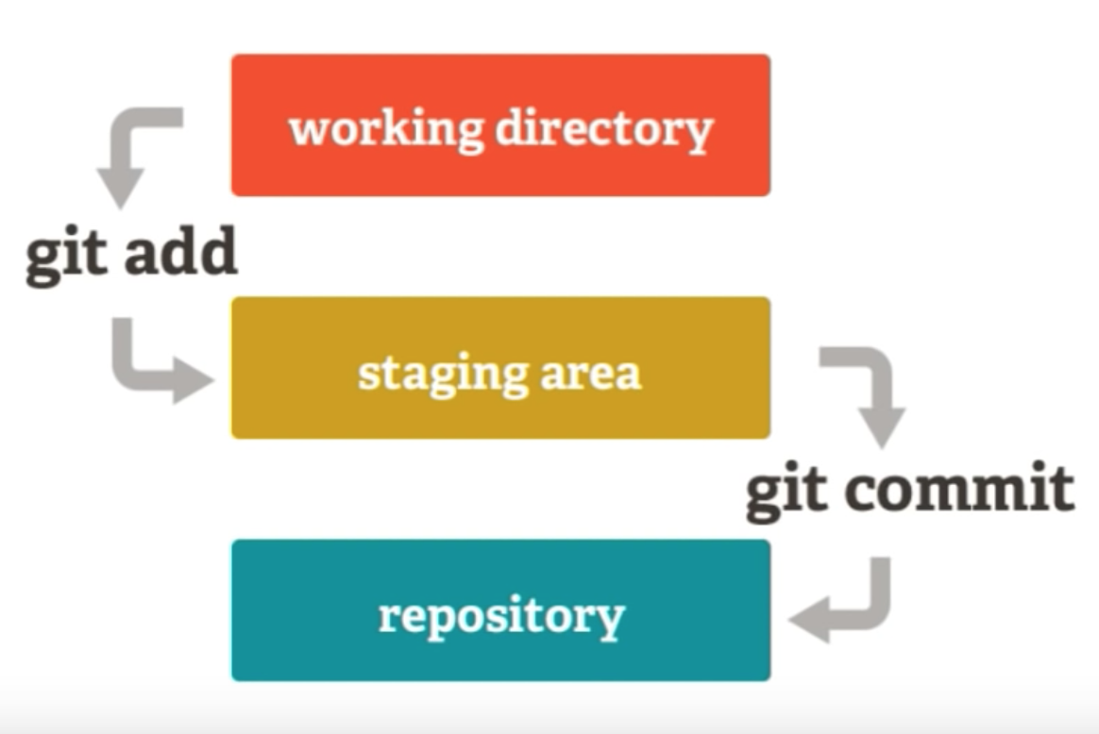
GIT - Los 3 estados
1er estado (comienzo del trabajo)
“preparamos las cajas”
2do estado (archivos listos) “agregamos las cajas listas”
3er estado (registro de todos los archivos) “Lote listo”
Fuente: MoisesDeLaCruz

Slide 8
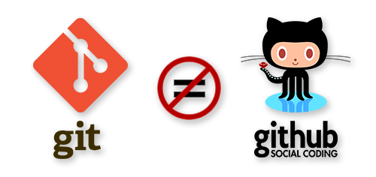
Relación entre GIT y GITHUB

Slide 9
Git es uno de los sistemas de control de versiones más populares entre los desarrolladores. Y parte de su popularidad se la debe a GitHub, un excelente servicio de alojamiento de repositorios de software con este sistema.

Slide 10
Instalación y configuración de GIT
✋ Lo primero es lo primero: tienes que instalarlo.
Puedes obtenerlo de varias maneras; las dos principales son instalarlo desde código fuente, o instalar un paquete existente para tu plataforma.

Slide 11
Empecemos con GIT

Slide 12
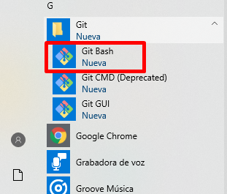
Empecemos con Git
Buscar en su menú el Git Bash para abrir la terminal e iniciar con los comandos.

Slide 13
Verificando versión Git
Escribir git --version y presionar “Enter”.
john@MyShopSolutions: ~$ git --version git version 2.17.1 john@MyShopSolutions: ~$

Slide 14
Configurando Git por primera vez: tu identidad
Lo primero que debes hacer cuando instalas Git es establecer tu nombre de usuario y dirección de correo electrónico. Esto es importante porque las confirmaciones de cambios (commits) en Git usan esta información, y es introducida de manera inmutable en los commits que envías.

Slide 15
Configurando Git por primera vez
Elegir un nombre de usuario que recuerdes fácil, y el email que en la próxima clase se usará en Github.
Establecer el nombre con el comando: git config --global user.name "Nombre Apellido"
Establecer el correo a usar con el comando. git config --global user.email johndoe@example.com

Slide 16
Configurando Git por primera vez
Comprobamos los pasos en nuestra consola.
/* Paso 2*/ john@MyShopSolutions: ~$ git config --global user.name "John Doe" /* Paso 3*/ john@MyShopSolutions:~$ git config --global user.email johndoe@example.com

Slide 17
Configurando Git por primera vez
Vamos a comprobar si guardamos bien el usuario usando el comando:
git config --list.
john@MyShopSolutions: ~$ git config --list /* Se puede ver el usuario, el email y otros parámetros que dependerán de cada sistema operativo */ user.name=John Doe user.email=johndoe@example.com color.status=auto color.branch=auto color.interactive=auto color.diff=auto

Slide 18
Comprobando tu configuración
Puedes también comprobar qué valor tiene la clave nombre en Git ejecutando: git config user.name.
Puedes consultar de la misma manera user.email.
john@MyShopSolutions: ~$ git config user.name John Doe

Slide 19
Obteniendo ayuda
Si alguna vez necesitas ayuda usando Git, hay tres formas de ver la página del manual (manpage) para cualquier comando de Git:
/*Los tres comandos que disparan la ayuda de Git*/ john@MyShopSolutions: ~$ git help config john@MyShopSolutions: ~$ git config --help john@MyShopSolutions: ~$ man git-config

Slide 20
Hasta el momento hemos aprendido los primeros pasos en GIT. Tenemos funcionando en el sistema una versión de Git configurada con tu identidad. Es el momento de aprender algunos fundamentos de Git.

Slide 21

Para pensar
Con lo visto en clase hasta ahora
¿cuál podrían decir que es la diferencia principal entre GIT y GitHub?

Slide 22
Creando repositorios

Slide 23

PARA RECORDAR
¿Qué es un repositorio?
Un repositorio es un espacio centralizado donde se almacena, organiza, mantiene y difunde información.
Será “la carpeta” donde guardaremos nuestro proyecto para más adelante compartirlo con el equipo a través de un repositorio en la nube (en internet, por ejemplo en Github).

Slide 24
Git Init
Este comando se usa para crear un nuevo repositorio en Git. Nos crea un repositorio de manera local y lo hará en la carpeta donde estamos posicionados. También se le puede pasar [nombre_de_la_carpeta] y creará una con ese nombre.
A continuación vemos el ejemplo:

Slide 25
Git Int
/* Paso 1: Me ubico en la carpeta donde quiero crear mi proyecto */ john@MyShopSolutions :~$ cd Documents/Proyectos_Coder/ /* Paso 2: Ya dentro de la carpeta inicio el proyecto con el nombre que le asigne a mi repositorio*/ john@MyShopSolutions :~/Documents/Proyectos_Coder/$ git init mi_repositorio /* Arrojará el siguiente mensaje */ Initialized empty Git repository in /home/usuario/Documents/Proyectos_Coder/mi_repositorio/.git/ /* Paso 3: Comprobamos que el repositorio se creó */ john@MyShopSolutions :~/Documents/Proyectos_Coder/$ dir mi_repositorio /* Paso 4: Me ubico en mi repositorio */ john@MyShopSolutions :~/Documents/Proyectos_Coder/$ cd mi_repositorio john@MyShopSolutions :~/Documents/Proyectos_Coder/mi_repositorio$

Slide 26
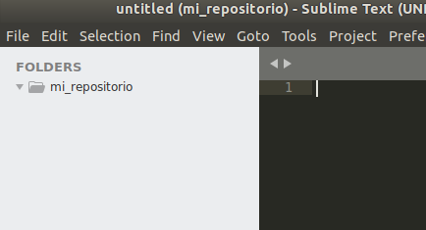
Git Status
Ya hemos visto cómo inicializar un repositorio localmente utilizando git init. Ahora nos toca crear los archivos que vamos a usar en este repositorio.
Vamos a Sublime Text:
Buscamos el repositorio creado

Slide 27
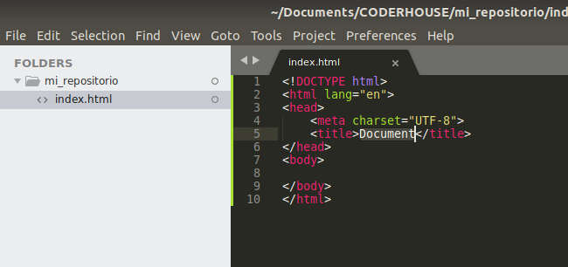
Git Status
Creamos un archivo index.html que se guardará en el repositorio.

Slide 28
Git Status
john@MyShopSolutions :~/Documents/Proyectos_Coder/mi_repositorio$ git status On branch master No commits yet Untracked files: (use "git add <file>..." to include in what will be committed) index.html nothing added to commit but untracked files present (use "git add" to track)
Vamos a la terminal y con git status chequeamos el estado de nuestro repositorio

Slide 29
GIT: ¿recuerdan los 3 estados?
Estamos aquí con el index.html creado

Slide 30
Git Add
Ahora se necesita agregar el o los archivos al Staging Area. En nuestro caso, para el index.html vamos a usar el comando git add + el nombre del archivo, lo cual permite adherir el archivo para subirlo luego al repositorio. También se puede usar git add . que adhiere todos los archivos nuevos.
Para verificar si funciono, nuevamente utilizamos git status.

Slide 31
Git Add
john@MyShopSolutions :~/Documents/Proyectos_Coder/mi_repositorio$ git add index.html john@MyShopSolutions :~/Documents/Proyectos_Coder/mi_repositorio$ git status On branch master No commits yet Changes to be committed: (use "git rm --cached <file>..." to unstage) new file: index.html

Slide 32
GIT: ¿recuerdan los 3 estados?
Estamos aquí con el index.html adherido

Slide 33
Git Commit
Una vez que nuestros archivos están en el Staging Area debemos pasarlos a nuestro repositorio local y para eso debemos usar el git commit que es el comando que nos va a permitir comprometer nuestros archivos.
Es decir, que lo subirá al repositorio que se ha creado.

Slide 34
Git Commit
El comando es el siguiente:
git commit -m “Comentario de qué se trata el commit que se está realizando”
john@MyShopSolutions :~/Documents/Proyectos_Coder/mi_repositorio$ git commit -m "Primer archivo del repositorio" /* Esta sería el resultado del comando */ [master (root-commit) 1734915] nuevo archivo 1 file changed, 0 insertions(+), 0 deletions(-) create mode 100644 index.html

Slide 35
GIT: ¿recuerdan los 3 estados?
Estamos aquí con el index.html comprometido
para el repositorio

Slide 36
Git Log
Los primeros pasos a seguir:
/* Con git log podemos ver los logs (historial) de lo que ha pasado en el repositorio */ john@MyShopSolutions :~/Documents/Proyectos_Coder/mi_repositorio$ git log commit 1734915470ce9983f703b77807a68e42166b47dd (HEAD -> master) Author: John Doe <johndoe@example.com> Date: Sat May 22 18:53:24 2020 -0300 Primer archivo del repositorio

Slide 37
Git Log
La documentación de git log es superextensa, por eso puedes indagar en el siguiente link Git-Scm

Slide 38
Ramas

Slide 39
Ramas
Para añadir una nueva función o solucionar un error (sin importar su tamaño), generas una nueva rama para alojar estos cambios. Esto te da la oportunidad de organizarte mejor con los cambios o correcciones experimentales.
👉Podemos crear una rama escribiendo
“git branch mi-rama”

Slide 40
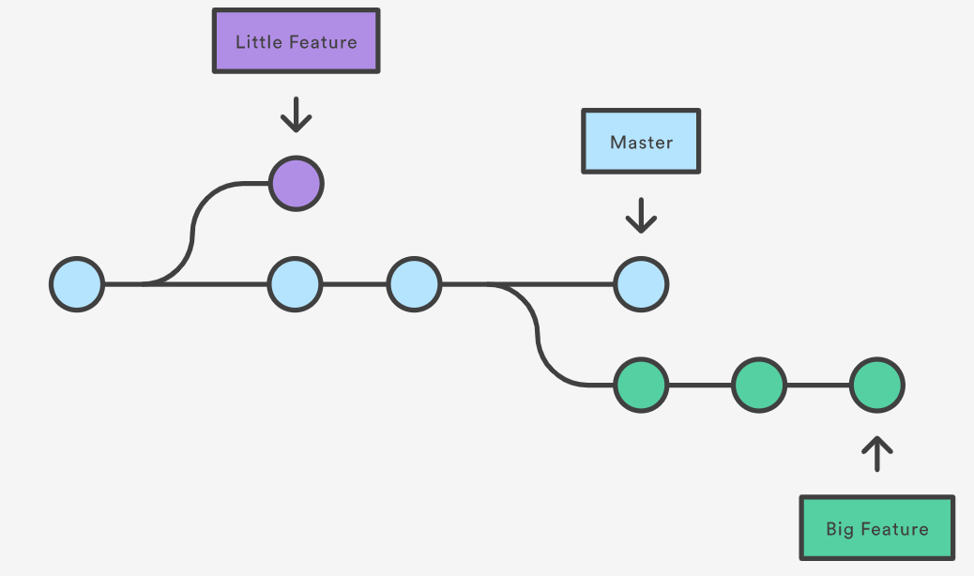
Ramas
Pequeño Cambio (feature)
Rama Principal
(master)
👈 Así funciona
Gran cambio
(feature)

Slide 41
Git Branch: creando ramas
Veamos cómo crear una rama.
/* Paso 1: Verifico en cuál rama estoy */ john@MyShopSolutions :~/Documents/Proyectos_Coder/mi_repositorio$ git branch *master /* Paso 2. Creo la rama que voy a usar para el cambio */ john@MyShopSolutions :~/Documents/Proyectos_Coder/mi_repositorio$ git branch mi_rama /* Paso 3: Verifico que se creó la rama */ john@MyShopSolutions :~/Documents/Proyectos_Coder/mi_repositorio$ git branch -l *master mi_rama john@MyShopSolutions :~/Documents/Proyectos_Coder/mi_repositorio$

Slide 42
Git Branch: movernos entre ramas
¿Será muy complicado hacerlo?
/* Para moverme a la rama que cree uso el comando de git checkout */ john@MyShopSolutions :~/Documents/Proyectos_Coder/mi_repositorio$ git checkout mi_rama Switched to branch 'mi_rama' /* Verifico nuevamente que me movi de rama */ john@MyShopSolutions :~/Documents/Proyectos_Coder/mi_repositorio$ git branch -l master *mi_rama john@MyShopSolutions :~/Documents/Proyectos_Coder/mi_repositorio$

Slide 43
Git Branch D: borrando ramas
Penúltimo paso 😉
/* Paso 1: Me muevo a la rama principal “master” */ john@MyShopSolutions :~/Documents/Proyectos_Coder/mi_repositorio$ git checkout master /* Paso 2: Verificar que se está en la rama de master */ john@MyShopSolutions :~/Documents/Proyectos_Coder/mi_repositorio$ git branch *master mi_rama /* Paso 3: Procedo a borrar la rama que ya no voy a usar */ john@MyShopSolutions :~/Documents/Proyectos_Coder/mi_repositorio$ git branch -D mi_rama Deleted branch mi_rama (was 6d6c28c) /* Paso 4: Verificar que se borró la rama*/ john@MyShopSolutions :~/Documents/Proyectos_Coder/mi_repositorio$ git branch *master

Slide 44

Git checkouts: listar commits
Así como nos movemos entre ramas, nos podemos mover entre commits. Recuerden que al hacer cambios, adherirlos y comitearlos, se crea un historial de dichos cambios, los logs.
La posibilidad de volver a un commit en específico es una ventaja de los controladores de versiones, que permiten volver a un estado anterior si se presenta un problema, error o cambio inesperado.

Slide 45
Git checkouts listar commits
Comenzamos listando.
/* Para ver los commits realizados, los listamos con el comando git log --oneline para verlos en una sola línea*/ john@MyShopSolutions :~/Documents/Proyectos_Coder/mi_repositorio$ git log --oneline /* Se listan todos los cambios que se han realizado sobre el index.html */ fc59b88 (HEAD -> nueva_rama) Ahora agregamos un título 6bcff19 Agregar un texto al index.html 41e6121 (master) Primer archivo del repositorio john@MyShopSolutions :~/Documents/Proyectos_Coder/mi_repositorio$

Slide 46
Git checkout: mover a un commit
/* Supongamos que me equivoqué en agregar el título, quiero volver al punto anterior del texto, busco el número de commit y muevo hacia ese punto */ john@MyShopSolutions :~/Documents/Proyectos_Coder/mi_repositorio$ git checkout 6bcff19 Note: checking out 6bcff19. You are in 'detached HEAD' state. You can look around, make experimental changes and commit them, and you can discard any commits you make in this state without impacting any branches by performing another checkout. If you want to create a new branch to retain commits you create, you may do so (now or later) by using -b with the checkout command again. Example: git checkout -b <new-branch-name> HEAD is now at 6bcff19... Agregar un texto al index.html

Slide 47
Git checkout: movernos a un commit
/* Si verifico donde estoy parado co git branch se puede observar que se está en el commit y el index.html ha cambiado*/ john@MyShopSolutions :~/Documents/Proyectos_Coder/mi_repositorio$ git branch * (HEAD detached at 6bcff19) master nueva_rama john@MyShopSolutions :~/Documents/Proyectos_Coder/mi_repositorio$

Slide 48
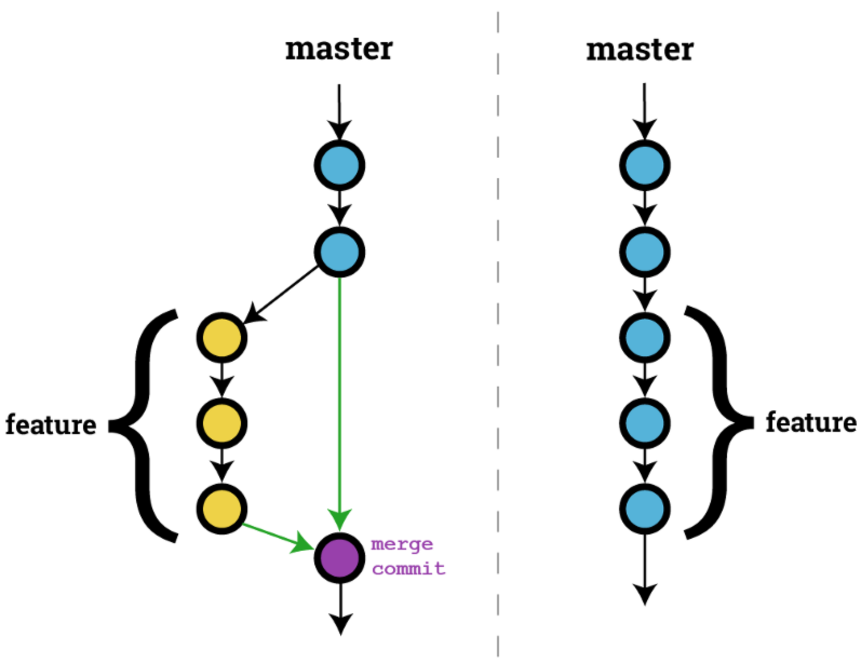
Git: fusionar (merge)
Una vez que tenemos una rama (o más), podemos experimentar características nuevas.
Para luego FUSIONARLAS con la rama MASTER.
A continuación veamos cómo hacerlo…

Slide 49
Git Merge
/* Paso 1: Ubicarse en la rama master, que es a donde quiero fusionar los cambios usando el comando de git checkout master. */ john@MyShopSolutions :~/Documents/Proyectos_Coder/mi_repositorio$ git checkout master /* Paso 2: Verificar que estoy en master con git branch. Se puede observar en el archivo de index.html que no tiene ni título ni texto. */ john@MyShopSolutions :~/Documents/Proyectos_Coder/mi_repositorio$ git branch *master Nueva_rama /* Paso 3: Realizar la fusión. Hacer el merge con el comando git merge nueva_rama*/ john@MyShopSolutions :~/Documents/Proyectos_Coder/mi_repositorio$ git merge nueva_rama Updating 41e6121..fc59b88 Fast-forward index.html | 2 ++ 1 file changed, 2 insertions(+)

Slide 50

Repaso
Git Init: indicarle que en ese directorio, donde ejecutamos este comando, será usado con GIT.
Git Add: Agregar todos los archivos creados, modificados, eliminados al estado 2 (stage).
Git Commit - m “mensaje”: mensaje obligatorio para mostrar que hemos cambiado, por ejemplo al estado 3.
Git log -- online: para conocer los códigos de los commits realizados.

Slide 51
Repaso
Git checkout rama: para cambiar de rama e ir a un commit específico (debemos conocer su código anteriormente).
Git merge rama: Debemos estar en un MASTER para funcionar.
Git branch rama: creación de una rama (si queremos eliminar una rama ponemos git branch -D nombre-rama).

Slide 52
GitHub

Slide 53
¿Qué es GitHub?

Slide 54
Definición
Por ahora todo lo que venía ocurriendo en Git era de manera local, no necesitábamos nada de internet para guardar nuestros commits y nuestro repositorio. Ahora queremos compartir nuestro trabajo con otros (compañeros de proyecto, clientes, etc.). ¡Para eso utilizamos GitHub!
Github es una especie de “red social” de programadores. Con este sitio podemos subir nuestros proyectos y lograr que otras personas colaboren.

Slide 55
Crear nuestro repositorio en GitHub

Slide 56
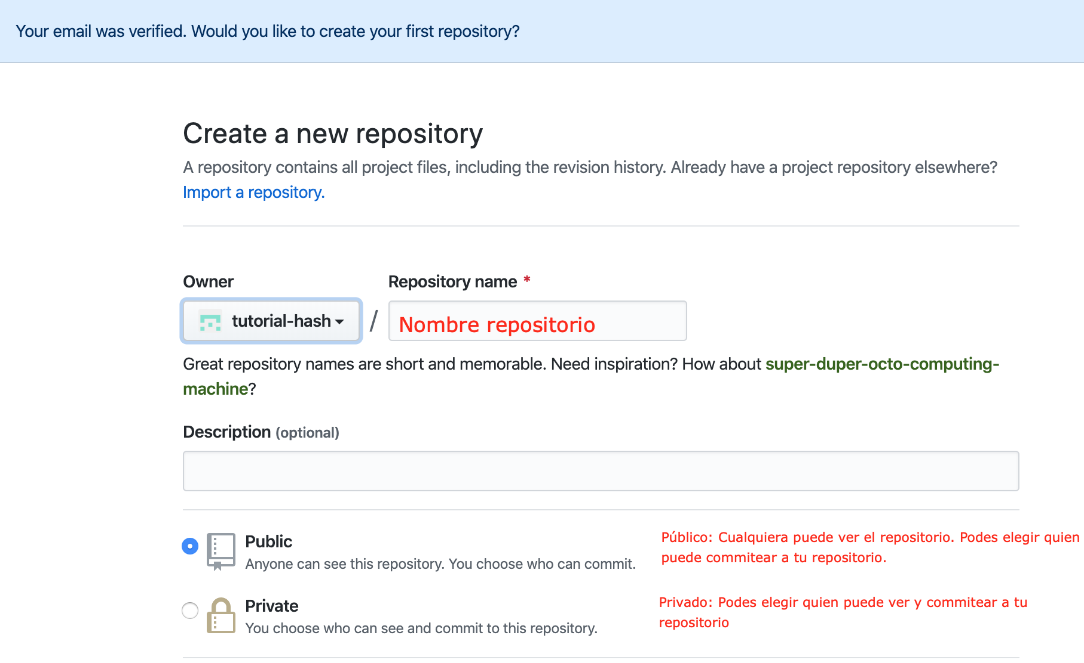
Creando un repositorio
Luego de hacer clic en el enlace de verificación, aparecerá una pantalla así, que indica que tu e-mail ha sido verificado, y permite que hagas tu primer repositorio.

Slide 57
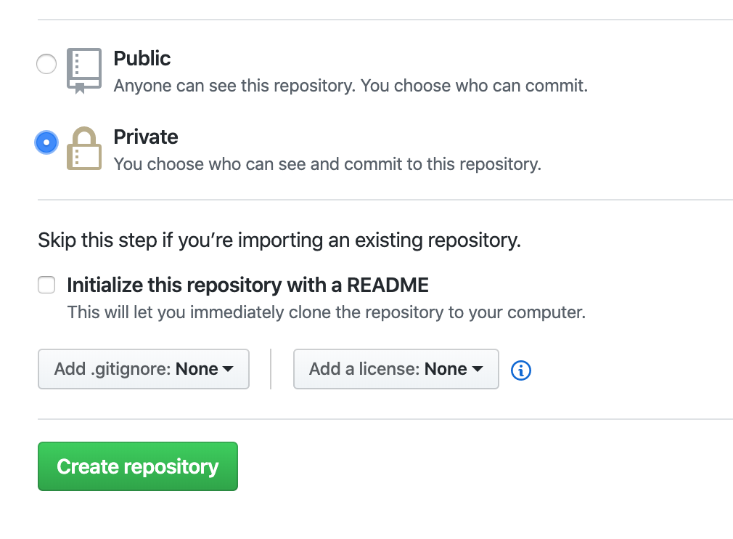
Creando un repositorio
Por ejemplo, podría ser llamado “mi_repositorio”, para que pruebes con los archivos que trabajaste en el desafío de GIT.

Slide 58
Creando un repositorio
Elegimos “público” o “privado”. Si bien con privado limitamos el acceso a cualquier persona, no nos permitirá mostrar nuestro código como página web, por lo que elegimos “público”.

Slide 59
Creando un repositorio
Luego hacemos clic en “Create repository”

Slide 60
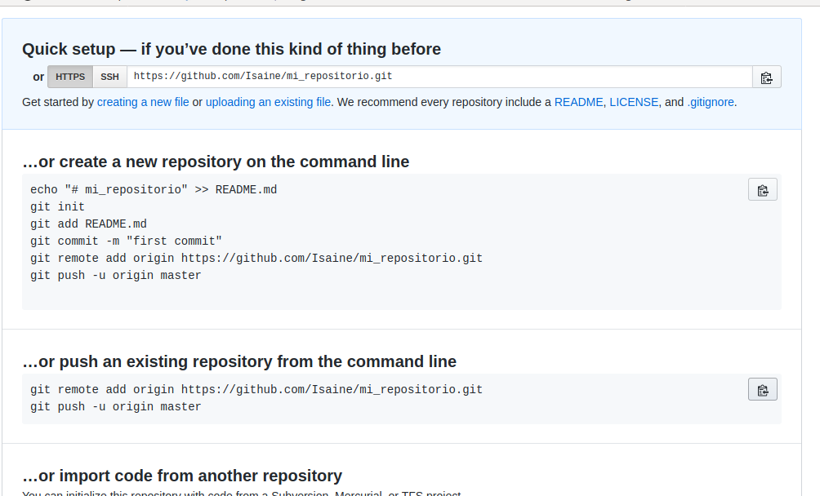
Creando un repositorio
Repositorio creado 😎

Slide 61
Resumen
de la clase hoy
Git: instalación, configuración, repositorio y ramas.
GitHub: definición, creación de repositorio, suba de proyecto.

